Slide 1
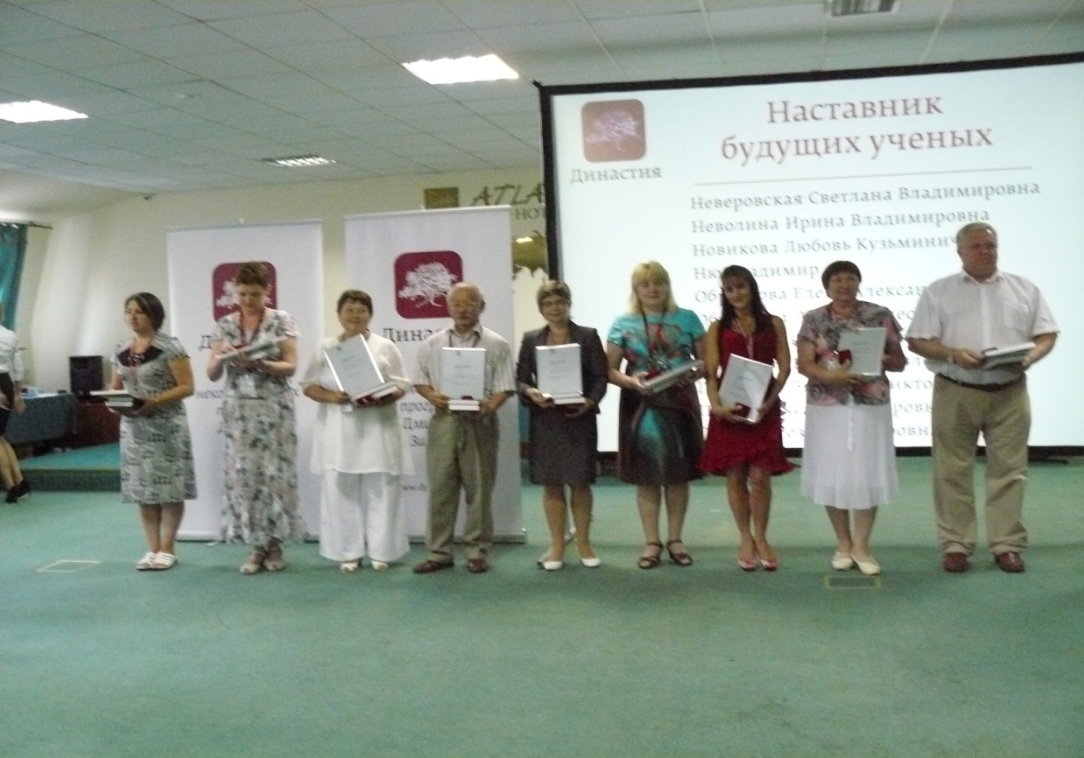
Конференция лауреатов Всероссийского конкурса учителей физики, математики, химии и биологии фонда Дмитрия Зимина «Династия»

Slide 2
Работа Фонда нацелена на вовлечение школьников и молодежи в науку, а это — в первую очередь — связано с поддержкой наиболее талантливых учителей по всей стране. Цель программы поддержки преподавателей физики, математики, химии и биологии — повысить престиж профессии учителя и создать условия для творческой и преподавательской деятельности лучших школьных учителей, расширения их сотрудничества с высшей школой и научным сообществом.

Slide 3
Основа программы — ежегодный всероссийский грантовый конкурс. Он проводится «Династией» с 2004 года. Партнером Фонда в организации конкурса выступает фонд «Современное естествознание». Каждый из 500 победителей конкурса получает диплом фонда «Династия» и индивидуальный грант в 35 тыс. рублей.

Slide 4
Конкурс проводится в трех номинациях:
Молодой учитель
Учителя физики, математики, химии и биологии, которые недавно приступили к работе в школе, но уже продемонстрировали высокую эффективность в преподавании своего предмета и методическую грамотность при работе со школьниками
Учитель, воспитавший ученика
Учителя, чьи выпускники достигли существенных успехов в исследованиях в области физики, математики, химии или биологии.
Наставник будущих ученых
Учителя физики, математики, химии или биологии, у которых значительное число выпускников продолжили профильное образование в ведущих вузах страны.

Slide 5
Учителя физики Курской области лауреаты конкурса в номинации Молодой учитель
2008 год
Соколова Татьяна Викторовна
г. Железногорск, лицей № 5
Ушакова Галина Николаевна
г. Курчатов, школа № 1

Slide 6
Учителя физики Курской области лауреаты конкурса в номинации Наставник будущих учёных
2005 год
Азарова Екатерина Павловна
г. Железногорск, школа № 11
Логачев Иван Ефимович
г. Курчатов, гимназия № 2
Шумеев Юрий Николаевич
г. Курчатов, лицей № 3
2006 год
Логачев Иван Ефимович
г. Курчатов, гимназия № 2

Slide 7
2008 год
Сальникова Алла Ивановна
г. Железногорск, школа № 12
Шумеев Юрий Николаевич
г. Курчатов, лицей № 4
Анненкова Ванда Станиславовна
г. Курск, школа № 57
Буданцева Александра Степановна
г. Курск, школа № 28
2009 год
Шумеев Юрий Николаевич
г. Курчатов, школа № 3
Гуторова Татьяна Павловна
г. Тим, школа

Slide 8
2010 год
Овчаров Виктор Иванович
г. Железногорск, гимназия № 1
2011 год
Образцова Елена Александровна
г. Курск, школа № 59

Slide 9
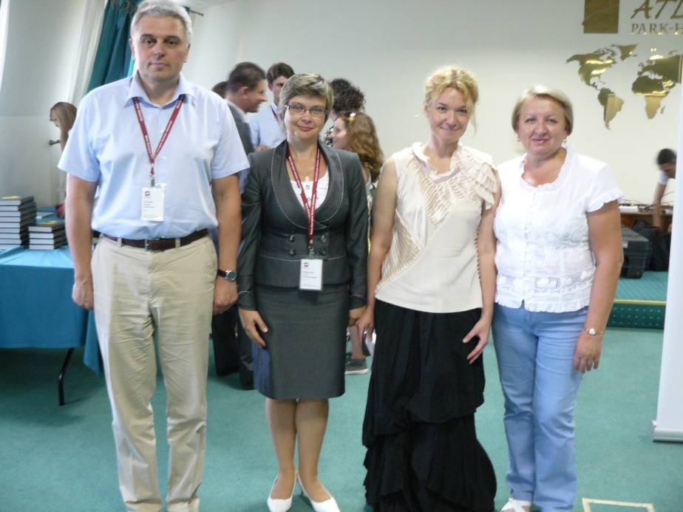
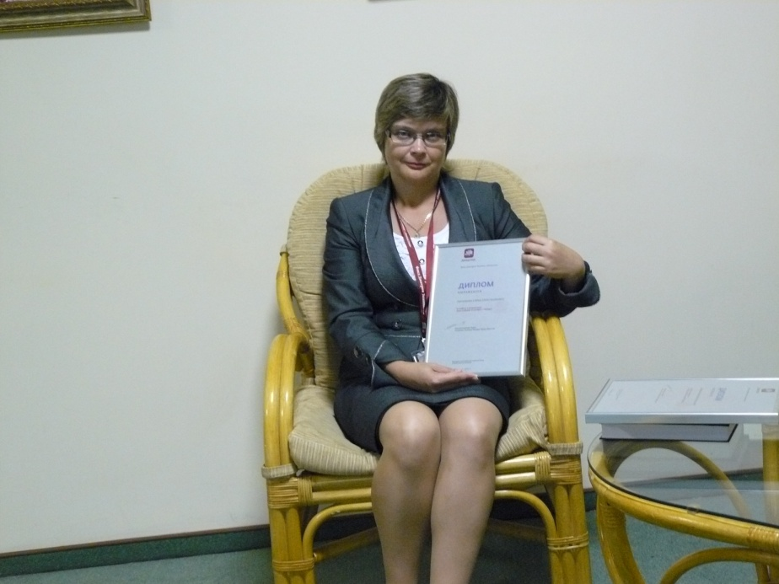
Пять дней я гордилась тем, что я – учитель

Slide 10
Фонд Дмитрия Зимина «Династия»
127006, Россия, Москва, 1 Тверская-Ямская, д. 2, стр. 1, 4 этаж, офис 400
Тел.: +7 (495) 969-28-83
Факс: +7 (495) 969-28-84
E-mail: contact@dynastyfdn.com
www.dynastyfdn.com
www.elementy.ru

